Slide 1


0
TẬP ĐỌC

Slide 2
TIẾT 3

Slide 3
chạy nhanh thính tai
dỏng tai
Chú mèo ............ nghe tiếng chít chít của lũ chuột.
C

Slide 4
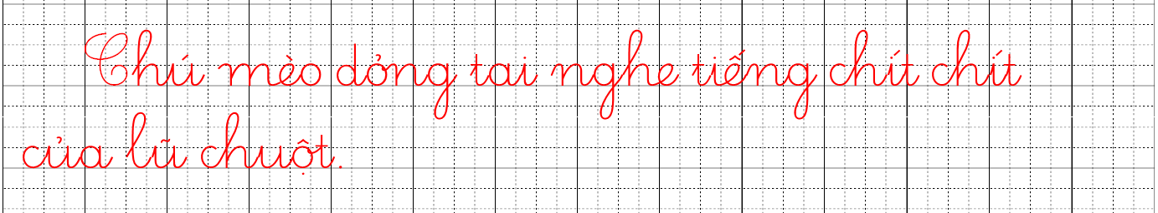
4. Viết câu đã hoàn thiện ở mục 5 (SGK trang 10)

Slide 5

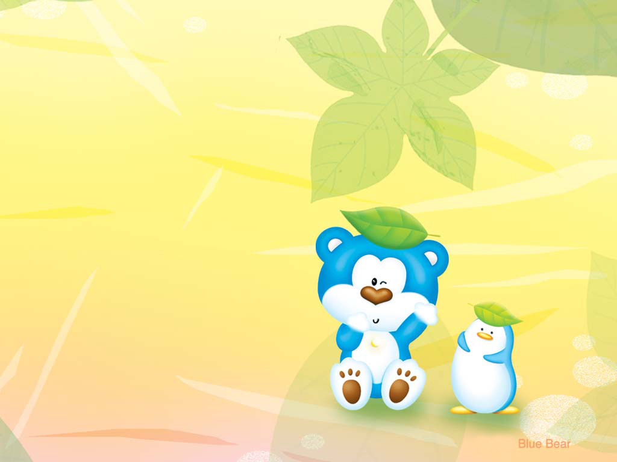


Nghỉ giữa tiết

Slide 6
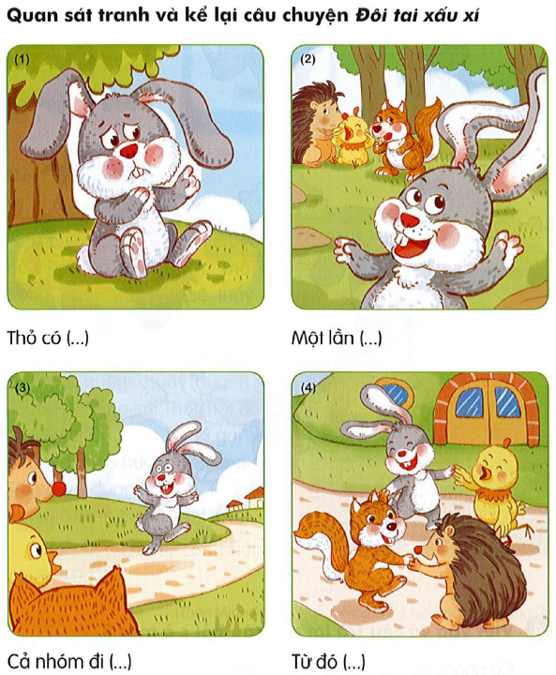

Slide 7
TIẾT 4

Slide 8
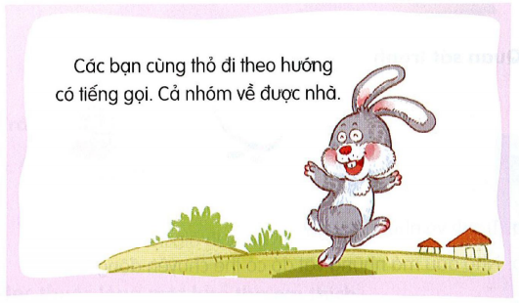
Nghe viết
Các bạn cùng thỏ đi theo hướng có tiếng gọi. Cả nhóm về được nhà.
C
C

Slide 10
Nghỉ giữa tiết

Slide 11
Tìm từ ngữ có tiếng chứa vần:
uyt it uyêt iêt

Slide 12
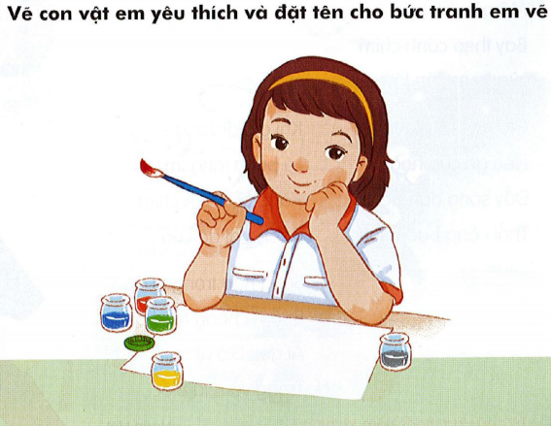

Slide 13


Chúc các con
chăm ngoan, học giỏi!

